Slide 1
Проектная деятельность педагога по разработке программ туристско-краеведческой направленности
Малыхина Л.Б. – к.п.н., доцент, зав. каф. развития дополнительного образования детей и взрослых ГАОУ ДПО «Ленинградский областной институт развития образования»
А.А. Соколова – д.п.н., доцент, методист Ресурсного центра
дополнительного образования СПб ГБУДО ДТДиМ Колпинского района СПб

Slide 2
Актуальность и новизна
Работа над новыми программами позволяет систематизировать накопленный опыт, проявить и развить творческое начало. Именно это понадобится в ближайшем будущем, когда перед учителями и педагогами дополнительного образования будет поставлена новая задача – разработка учебно-методических комплексов (УМК)

Slide 3
Актуальность и новизна
Актуальность программ туристско-краеведческой направленности определяется требованиями ФГОС, ориентацией всей системы образования на формирование личностных качеств и «мягких навыков», природоохранного и здоровьесберегающего поведения
Важно использование компетентностного и деятельностного подхода, оригинальных форм образовательной деятельности (квесты, городские путешествия, исторические реконструкции и т.д), нацеливание программы на формирование интеллектуальных и социальных компетентностей

Slide 4
Интеллектуальная компетентность
Интеллектуальная компетентность – способность личности эффективно решать проблемные ситуации в той или иной предметно-познавательной сфере, опираясь на сформированную базу знаний
интеллект
перцептивно-аналитические способности
общий уровень осведомленности и способности восприятия, охватывающие сбор данных, обработку информации
словесно-логическое мышление
способности к абстрагированию и нахождению закономерностей
наглядно-действенное мышление
умение быстро решать практические задачи
концептуальная гибкость

Slide 5
Интеллектуальная компетентность
Структурная модель интеллектуальной компетентности (по Ивановой В. П., Шумской Н. А.)
Интеллектуальная компетентность
Содержательный компонент
Учебные действия
Способности. Способность к саморазвитию
Процедурные знания
Декларативные знания
Операционально-деятель-ностный компонент
Интеллектуальные операции
Саморегуляция
Рефлексия
Личностный компонент
Личностные особенности, креативность
Мотивы, ценности, смыслы
Сотрудничество

Slide 6
Социальная компетентность
(X.Шредер, М.Форверг)
Социальная компетентность - способность человека:
адаптироваться и самореализоваться в социальной среде;
контролировать свои эмоции и поведение;
устанавливать контакты с окружающими и влиять на них;
достигать желаемых и доступных целей;
механизм активизации внутренних ресурсов личности, которые способствуют сохранению и укреплению психического здоровья (Н.В. Калинина)
Н.В.Калинина)

Slide 7
Социальная компетентность
Социальная компетентность – важный элемент предупреждения девиантного поведения и инфантилизации. Социокультурная ситуация, сложившаяся в последние десять пятнадцать лет, способствует снижению уровня социальной компетентности детей и молодежи. Этой проблеме в программе туристско-краеведческой направленности следует уделить особое внимание

Slide 8
Цели программы туристско-краеведческой направленности
Цели | Направление программы
 | Краеведческое | Туристское | Экспедиционное
Обучающие | Формирование системы знаний по географии и истории родного города, края и готовности к проведению краеведческих исследований | Формирование системы знаний о природе и культуре родного края и готовности к исследовательской деятельности | Формирование системы знаний, умений и навыков, необходимых для преодоления естественных препятствий, и познавательного интереса к географии и истории родного края и других регионов

Slide 9
Цели программы туристско-краеведческой направленности
Развивающие | Развитие интеллектуальных и социальных компетентностей, креативности и т. д. Формирование готовности участвовать в социально- и экологически ориентированных проектах | Развитие интеллектуальных и социальных компетентностей, физических и психических качеств, обеспечивающих выживание в природной среде
Воспитательные | Нравственно-патриотическое воспитание личностных обучающегося. Воспитание исследователя, креативного, способного работать в команде | Воспитание гражданина современной России с установкой на здоровый образ жизни, высокие моральные качества, трудолюбие, толерантность, физическую подготовку

Slide 10
Задачи программы туристско-краеведческой направленности
Состав задач определяется содержанием программ
Направленность | Задачи
Обучающие | сформировать систему знаний по географии и истории своего края; создать мотивацию к познанию природы и культуры своего края; создать мотивацию к исследовательской деятельности, направленной на изучение других регионов страны; способствовать овладению методами краеведческих исследований, методиками полевых исследований природных, историко-культурных, социально-экономических и других объектов; сформировать представления о технике и тактике туризма, безопасности в туристских походах; способствовать овладению основными туристскими умениями и навыками; способствовать овладению умению ориентироваться в различных природных условиях

Slide 11
Задачи программы туристско-краеведческой направленности
Развивающие | развить природные способности учащихся; развить умение логически мыслить; развить креативность и другие «мягкие» навыки, социальную компетентность; развить интерес к изучению школьных предметов (географии, биологии, экологии, химии, истории, литературы и др.); развить интерес к исследовательской работе в полевых условиях, в архиве, музее; развить физические качества (координационные, скоростно-силовые и др.) выносливость, ловкость и т. д

Slide 12
Задачи программы туристско-краеведческой направленности
Воспитательные | способствовать воспитанию гражданина, патриота России; воспитать ответственность, дисциплину, самостоятельность, коммуникативность; воспитать навыки коллективной деятельности и т. д.

Slide 13
Планируемые результаты
Планируемые результаты | Задачи
 | Обучающие | Развивающие | Воспитательные
 | сформировать систему знаний по географии и истории своего края | развить природные способности учащихся, умение логически мыслить, креативность и другие «мягкие» навыки | способствовать воспитанию гражданина, патриота России;
Личностные |  |  | Воспитание гражданина, патриота России
Метапредметные |  | Освоение умений мыслить логически, креативно, овладение «мягкими» навыками
Предметные | Формирование знаний по географии и истории своего края

Slide 14
Планируемые результаты
Список планируемых результатов освоения программы может быть увеличен и приведен в соответствие с содержанием программы – каждая тема будет способствовать формированию конкретных знаний, умений, навыков, составляющих интеллектуальных и социальных компетентностей

Slide 15
Планируемые результаты
Форма и режим занятий определяются содержанием программы. Объем программ по краеведению может составлять 34 или 68 час в год. Программы туристской направленности имеют больший объем – 144 часа в год (4 часа в неделю) и нередко рассчитаны на несколько лет. Специфика программ туристско-краеведческой направленности – в преобладании внеаудиторных практических занятий, доминировании деятельностного подхода

Slide 16
Учебно-тематический план и содержание рабочей программы
Программы имеют трехчастную структуру
Вводное занятие
Основное содержание, состоящее из нескольких разделов
Итоговое обобщающее занятие

Slide 17
Учебно-тематический план и содержание рабочей программы
Программам краеведческой направленности присуще большое разнообразие по тематике, выбору объектов, технологиям
Целевые (тематические) программы туристско-краеведческого движения обучающихся Российской Федерации «Отечество»
Отрасли науки | Программы | Учебные предметы
География Экология Биология | Юные геологи Природное наследие Экология | География Экология Экология, биология, география

Slide 18
Учебно-тематический план и содержание рабочей программы
Этнография Социология | Моя родословная, Земляки Этнография | История Обществознание
Литературоведение | Литературное краеведение
География История Социология и др. | Малые города России Усадьба Летопись родных мест, Школьные музеи | География, история, литература История, литература
 | К туристскому мастерству | Физическая культура, ОБЖ

Slide 19
Учебно-тематический план и содержание рабочей программы
В содержание программы туристской направленности включаются следующие темы:
техника безопасности на занятиях;
теория и практика использование личного и общественного снаряжения в спортивных туристских походах: укладка рюкзака, упаковка вещей и продуктов;
состав походной аптечки. назначение компонентов;
питание в походе;
топография и ориентирование в пешем и водном походе;
составления плана похода и т. д.

Slide 20
Оценочные и методические
материалы
Диагностика мотивации к освоению образовательной программы может быть проведена на основе тестов. В качестве примера приведем диагностический тест, созданный для участников объединения творческой направленности , адаптированный для рассматриваемого направления

Slide 21
Оценочные и методические
материалы
Диагностика мотивации к участию в туристско-краеведческом объединении
№ п/п | Вопрос: Что меня привлекает в туристской (краеведческой деятельности) | Оценка, баллы
 |  | 0 | 1 | 2 | 3
 |  | Не привлекает совсем | Привлекает слабо | Привлекает | Очень сильно привлекает
1 | Интересное дело
2 | Общение
3 | Возможность увидеть новые места, страны
4 | Помощь товарищам
5 | Продемонстрировать свои способности, характер
6 | Приобретение новых знаний, умений
7 | Возможность проявить свои лидерские качества
8 | Проверить выносливость
9 | Выработать у себя определенные черты характера
10 | Почувствовать себя самостоятельным

Slide 22
Оценочные и методические
материалы
Для оценивания личностных образовательных результатов наблюдения и проводятся на начальном и на заключительном этапах обучения
Таблица для балльной оценки личностного развития обучающегося
№ | Фа-милия, имя | Общекультурный уровень |  | Активность на занятии |  | Дисциплинированность |  | Межличностные отношения |  | Личностные качества
 |  | сен-тябрь | май | сен-тябрь | май | сен-тябрь | май | сен-тябрь | май | сен-тябрь | май

Slide 23
Оценочные и методические
материалы
Шкала для оценивания личностного развития
Критерий | Показатели | Шкала оценивания показателей | Баллы
Сформированность патриотизма | Осознание себя гражданином России, отношение к природе, истории, культуре Отечества | Проявляет свои гражданские чувства, искренне участвует в мероприятиях | 3
 |  | Пропускает мероприятия патриотической направленности | 2
 |  | Гражданские чувства не развиты | 1
Активность на занятии | Скорость освоения и применения полученных знаний | Быстро осваивает темы, помогает другим | 3

Slide 24
Оценочные и методические
материалы
Критерий | Показатели | Шкала оценивания показателей | Баллы
Сформированность патриотизма | Осознание себя гражданином России, отношение к природе, истории, культуре Отечества | Проявляет свои гражданские чувства, искренне участвует в мероприятиях | 3
 |  | Пропускает мероприятия патриотической направленности | 2
 |  | Гражданские чувства не развиты | 1
Активность на занятии | Скорость освоения и применения полученных знаний | Быстро осваивает темы, помогает другим | 3
 |  | Осваивает темы | 2
 |  | Испытывает затруднения при освоении некоторых тем | 1

Slide 25
Оценочные и методические
материалы
Критерий | Показатели | Шкала оценивания показателей | Баллы
Дисциплинированность | Соблюдение рас-писания, выпол-нение порученных обязанностей | Соблюдает единые требования | 3
 |  | Опаздывает на занятия, несвоевременно сдает некоторые задания | 2
 |  | Пропускает занятия, нарушает сроки выполнения заданий | 1
Межличностные отношения | Культура общения со взрослыми и сверстниками | В общении со старшими спокоен, скромен, с товарищами тактичен | 3
 |  | В спорных вопросах повышает тон | 2
 |  | Бывает нетактичен в отношениях со сверстниками | 1
Личностные качества | Проявление интереса, обмен информацией, умениями, желание общаться в группе, с ветеранами, краеведами | Задает вопросы по теме, активно общается и помогает участникам группы | 1
 |  | Интересуется практической и развлекательной стороной туризма, краеведения
 |  | Неактивен в познании нового и общении

Slide 26
Оценочные и методические
материалы
Метапредметные результаты оцениваются с использованием различных методов – педагогических наблюдений, проблемных ситуаций и др.
Смоделированная в условиях внеаудиторного занятия проблемная ситуация порождает у обучающихся ярко выраженную поисковую потребность, стремление найти (открыть или усвоить) объективно необходимые и достаточные для решения проблемы знания и способы деятельности

Slide 27
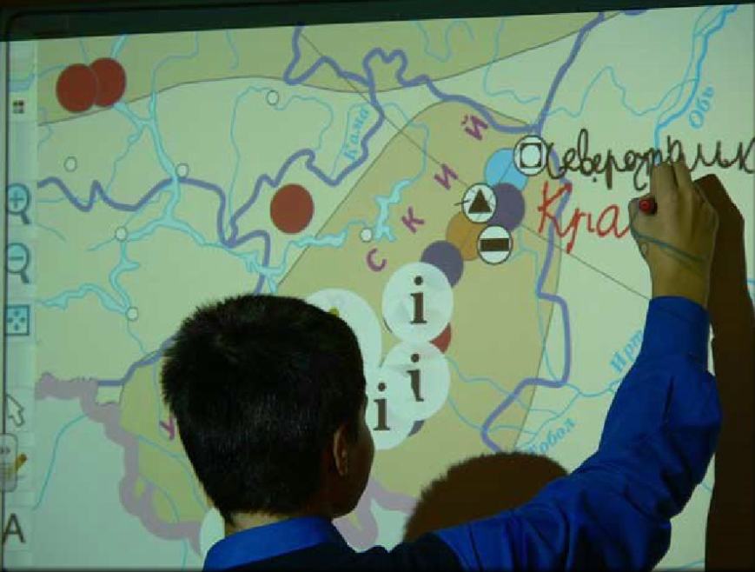
Оценочные и методические
материалы
В туристско-краеведческой деятельности наиболее эффективны проблемные ситуации, возникающие в связи с необходимостью сориентироваться на местности (в городских или природных условиях). Проблемные ситуации возникают в проектной деятельности, например, при проектировании маршрутов экологических троп

Slide 28
Оценочные и методические
материалы
Метапредметные результаты туристско-краеведческой деятельности в проблемной ситуации «Проект экологической тропы» (работа в группе)
Результаты | Шкала оценивания показателей | Баллы
Умение самостоятельно планировать и выбирать пути достижения цели. Умение работать в группах | Умеет разрабатывать план работы по проектированию тропы, определять сроки, распределять /выполнять порученные задания, выбирать консультантов | 3
 | Умеет разрабатывать план работы по проектированию тропы, испытывает затруднения при распределении заданий | 2
 | Испытывает затруднения при планировании работы | 1

Slide 29
Оценочные и методические
материалы
Умение осуществлять контроль и коррекцию своей деятельности. Умение самоконтроля | Корректно реагирует на замечания по проекту, оперативно вносит исправления | 3
 | В ответах на замечания повышает тон, вносит исправления после напоминаний | 2
 | Резко реагирует на замечания, не стремится достичь высокого качества работы | 1
Умение самооценки в познавательной деятельности, на маршруте | Объективно оценивает свой вклад в работу над проектом, физические качества, необходимые в туристском походе | 3
 | Не стремится оценить свой вклад в работу над проектом, завышает или занижает свои физические качества | 2
 | Необъективен к себе, имеет завышенные притязания | 1

Slide 30
Оценочные и методические
материалы
Аттестация проводится в форме защиты проекта. Учитываются публикации, участие в мероприятиях)
Критерии оценки результативности освоения дополнительной общеобразовательной общеразвивающий программы туристской направленности
Показатели | Оценка, балл
 | 5 – высокий | 3 – средний | 1 – низкий
Уровень самостоятельности и отношение к образовательной деятельности
Способность самостоятельно выполнять задания | Сам принимает решения при выполнении заданий | Не всегда способен принять решение при выполнении заданий | Проявляет мало инициативы на всех этапах выполнения задания

Slide 31
Оценочные и методические
материалы
Аккуратность | Выполняет задание аккуратно | Выполняет задание с ошибками | Выполняет задание неаккуратно и с ошибками
Отношение к исполнению обязанностей в микроколлективе | Ответственно относится к выполнению обязанностей, помогает другим членам микроколлектива | Выполняет обязанности, но в качестве ведомого участника микроколлектива | Не выполняет свои обязанности
Уровень овладения теоретическими знаниями
Владение теоретическими знаниями | Свободное владение материалом | В изложении материала делает ошибки | Не владеет теоретическим материалом

Slide 32
Оценочные и методические
материалы
Использование дополнительных источников информации | Самостоятельно использует дополнительные источники информации | Использует дополнительные источники информации после рекомендации | Не использует дополнительные источники информации
Знание и соблюдение правил техники безопасности | Знает и соблюдает правили техники безопасности | Знает, но не всегда соблюдает правила техники безопасности | Не знает всех правила техники, безопасности, нарушает некоторые
Выполнение практических заданий
Время выполнения задания | Работа выполнена вовремя | Работает медленно или в спешке | Не справился в отведенное время

Slide 33
Оценочные и методические
материалы
Способность следовать плану выполнения работы | Задание выполнено без спешки, поэтапно в правильной последовательности | Путается в последовательности действий | На знает последовательности действий
Правильность выполнения практического задания | Задание выполнено правильно | Задание выполнено с ошибками | Задание выполнено не полностью и с ошибками

Slide 34
Оценочные и методические
материалы
Предметные результаты – уровень овладения обучающимися теоретиче-скими знаниями – позволяют определить тесты

Slide 35
Оценочные и методические
материалы
Например, вопрос из теста по теме «Топография и ориентирование»:
Классификация местности по характеру рельефа бывает:
равнинная, холмистая;
равнинная, горная;
равнинная, горная, холмистая.
В качестве правильного назван ответ № 3
Более точен ответ под номером 2 – местность бывает горной и равнинной, а равнина может быть холмистой, холмисто-увалистой, волнистой, плоской и т. д.
Поэтому желательно использовать готовые тесты, в том числе представленные в сборниках по подготовке к ЕГЭ, или консультироваться со специалистами
Однако

Slide 36
Оценочные и методические
материалы
Практические задания обычно нацелены на проверку умений и навыков, необходимых в походе. Например, задание по теме «Туристическое снаряжение» позволяет проверить навыки по укладке рюкзака – обучающимся предлагают уложить рюкзак

Slide 37
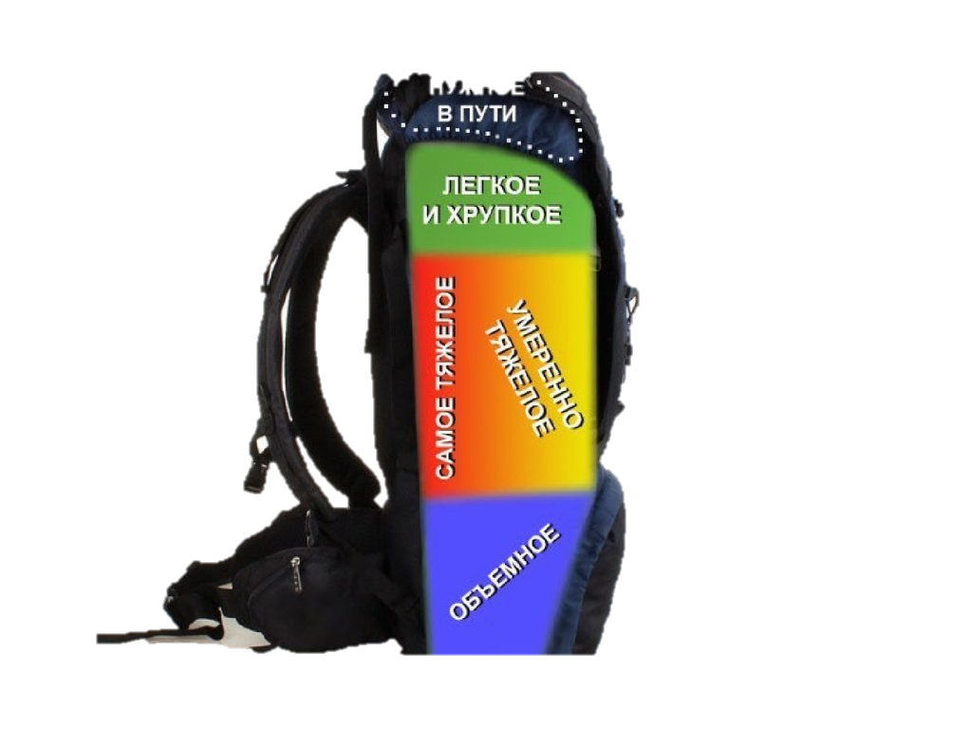
Оценочные и методические
материалы
спальный мешок;
пенополеуритановый коврик;
штормовка;
дождевик;
сменная обувь;
комплект посуды;
предметы личной гигиены (полотенце, зубная щетка, паста, мыло и др.);
смена белья;
канцелярские принадлежности

Slide 38
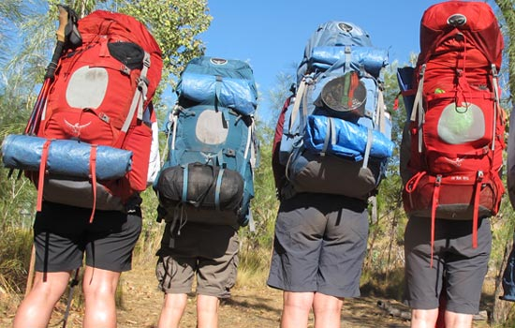
Оценочные и методические
материалы
Штрафные баллы начисляются в следующих случаях:
неправильно уложен спальный мешок – 1;
вещи не упакованы в полиэтиленовые пакеты – 1;
уложенные вещи при ходьбе гремят– 1;
не подогнаны лямки рюкзака – 1;
не застегнуты крепления рюкзака – 1

Slide 39
Вопросы и задания по модулю
Содержание образования в образовательной организации определяют реализуемые в нем образовательные программы. На какие нормативно-правовые документы Вы опираетесь при разработке содержания программы?
Проанализируйте содержание государственной программы «Патриотическое воспитание граждан Российской Федерации на 2016 – 2020 годы». Заполните таблицу
Цели и задачи программы | Реализация программы | Ожидаемые результаты | План мероприятий/ Направления работы

Slide 40
Вопросы и задания по модулю
Проведите ранжирование форм туристско-краеведческой работы в школе по значимости для развития патриотического мировоззрения учащихся:
посещение музеев школьных, города, района, области и т.д.;
экскурсионная работа: по улицам города, к памятникам природы, на предприятия, на стройки, спортивные объекты и т.д. (учитывая особенности края);
встреча с интересными людьми и особенно туристами-путешественниками, краеведами;
просмотр видеоматериала о путешествиях, интересных местах края, страны;
чтение литературы о путешествия и путешественниках, памятных местах, боевых местах, героических людях и т.д.;

Slide 41
Вопросы и задания по модулю
игры спортивного и военного содержания; соревнования спортивные, туристические, военизированные;
конкурсы рисунков, музыкальные конкурсы (например: конкурс патриотической песни);
поисковая деятельность (летопись военных подвигов и событий и т.д.)
краеведческие наблюдения;
шефская помощь ветеранам;
походы и путешествия;
отчеты о проделанной краеведческой работе и мероприятиях;
школьные конференции по краеведению и туризму;
конкурсы научных работ учащихся по краеведению и туризму

Slide 42
Вопросы и задания по модулю
Выберите для анализа содержание опубликованных 5 методических материалов туристско-краеведческой направленности и т. д. Заполните таблицу
Программа | Автор | Содержание | Комментарии
Программа внеурочной деятельности «Петербургский квест» | Ю. А. Смирнова, Д. М. Демидович Н. Г. Шейко
Программа внеурочной деятельности «Пешком по Санкт-Петербургу» | Н. Г. Шейко
Дополнительная общеобразовательная общеразвивающая программа «Туризм» | А. И. Богатова
Дополнительная общеобразовательная общеразвивающая программа «Основы туризма» | О. В. Станкевич

Slide 43
Вопросы и задания по модулю
Проанализируйте воспитательный потенциал сайтов различных общественных организаций туристско-краеведческой направленности:
Русское географическое общество – www.rgo.ru
Международная академия детско-юношеского туризма и краеведения имени А. А. Остапца-Свешникова – http://madutk.ru
Станция юных туристов ГБОУ «Балтийский Берег» – www.balticbereg.ru
Федерация спортивного туризма России – www.tssr.ru
Федерация спортивного туризма Санкт-Петербурга – http://rfstspb.ru
Федеральный центр детско-юношеского туризма и краеведения – http://turcentrrf.ru

Slide 44
Вопросы и задания по модулю
Предложите приемы использования методических приемов, направленных на формирования патриотического мировоззрения. Заполните таблицу
Методический прием | Примеры использования
Упражнение – ассоциация. Визитная карточка России
Творческая выставка-конференция» Национальная культура и традиции России»
Интеллект-карта на тему «Моя Родина»
Синквейн на тему «Родина»
Проектные задание на краеведческом материале
Новостная пятиминутка. Сообщение об актуальном событии в России из СМИ
Путеводители по России
Название школьного туристского бюро

Slide 45
Практическое задание
Разработайте «концепцию» программы с помощью технологической карты:
Направленность программы
Актуальность
Цель, задачи
Возраст детей
Сроки реализации программы
Формы и режим занятий
Планируемые результаты и способы их проверки
Формы подведения итогов

Slide 46
Практическое задание
Для определения своей готовности к реализации дополнительных образовательных общеразвивающих программ туристско-краеведческой направленности ответьте на вопросы анкеты, составленной на основе опросника, разработанного О. Б. Даутовой для диагностики педагогов к реализации ФГОС
Диагностика готовности педагога к реализации дополнительных образовательных общеразвивающих программ туристско-краеведческой направленности
№ | Суждение | Да | Ско-рее | Час-тично | Скорее нет | Нет
1 | Я готов к переосмыслению своей роли и позиции в современном образовании

Slide 47
Практическое задание
2 | Я готов к внедрению инноваций в туристско-краеведческую деятельность, направленную на формирование патриотизма
3 | Я знаю содержание нормативно-правовых документов, определяющих цели и задачи патриотического воспитания
4 | Я знаю классификацию универсальных учебных действий
5 | Я могу объяснить, какие «мягкие навыки» формируются в процессе овладения УДД
6 | Я владению критериями и методами диагностики уровня сформированности патриотизма
7 | Я владею современными методами оценки знаний
8 | Я готов к самообразованию
9 | Я владею современными методами сбора и анализа информации

Slide 48
Практическое задание
10 | Я ориентируюсь на оценивание достижений обучающихся
11 | Я владею здоровьесберегающими техно-логиями
12 | Я ориентируюсь на формирование у обучающихся навыков здорового образа жизни
13 | Я ориентируюсь на формирование у обучающихся экологических знаний и навыков бесконфликтного поведения в природе
14 | Я ориентируюсь на инновационную деятельность, готовность к изменению самого себя

